Slide 1
OCULUS LIFE
Presentación de Producto

Slide 2
¿QUÉ ES OCULUS LIFE?
Oculus Life es la solución al problema del daño ocular causado por uso excesivo de laptops y/o computadoras de escritorio. La denominada "luz azul" provoca un cansancio acelerado del ojo, además de su deshidratación constante a causa de la falta de parpadeo. Al respetar el espectro de color emitido por las pantallas y la intensidad en el brillo y contraste, Oculus Life no sólo protege tus ojos, sino que incrementará su desempeño sin afectar tu trabajo.

Slide 3
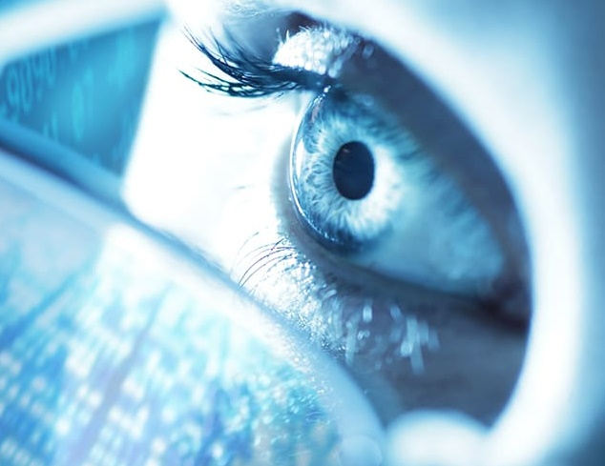
EL OJO humano y LAS PANTALLAS
Más del 80% del tiempo laboral de profesionistas audiovisuales se pasa frente a una pantalla y en diversas condiciones de iluminación, lo cual provoca una estrés considerable en el globo ocular al tener que ajustarse a estos factores constantemente.
Desde la aparición de la denominada "luz azul", en 2018, ha habido un incremento del 40% en casos de astigmatismo y resequedad ocular en la población objetivo.
El ojo humano no está biológicamente diseñado para permanecer más allá de 3 ó 4 horas diarias frente a una emisión de luz tan intensa y directa como la emitida por los monitores modernos.

Slide 4
¿POR QUÉ OCULUS LIFE?
Con la finalidad de proteger la vista de el gran número de profesionales dedicados a producciones audiovisuales (editores, coloristas, diseñadores gráficos, entre otros), e incluso del público en general que aún no está en necesidad de anteojos correctivos, Oculus Life se presenta como una solución fácil, práctica y duradera para proteger los ojos de aquellos cuyo trabajo depende de ella.

Slide 5
CARACTERÍSTICAS DEL PRODUCTO
Protección en .2 mm
La manera en la Oculus Life protege la vista es a través de un avanzado sistema de refracción que encapsula el espectro de luz emitido por la "luz azul", sin eliminarlo de la emisión final que llega al usuario. De esta forma, el impacto y estrés recibido por la retina es mucho menor de lo normal.
Oculus Life tiene un espesor de .2 mm y viene en una amplia gama de dimensiones que la hacen apta para prácticamente cualquier monitor en el mercado. Su adhesivo de larga duración garantiza una protección prolongada sin desgaste o modificaciones a la manera en la que el usuario percibe colores, texturas o movimiento mientras trabaja.
Por si fuera poco, el material blue refract con el que Oculus Life está diseñado es 100% impermeable y resistente a rayones moderados, presión por parte de dígitos o incluso plumas o lápices. Esto añade una cualidad adicional a los beneficios que ofrece Oculus Life.
Su versátil presentación ligeramente ahumada le da un toque de elegancia y distinción; aunque también se puede adquirir en una presentación completamente transparente. Ambas 100% invisibles después de aplicarlas.

Slide 6
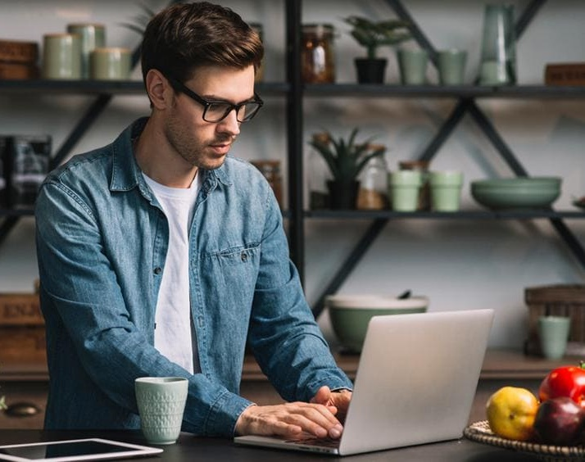
Público objetivo
Oculus Life fue diseñado originalmente para profesionistas de la industria audiovisual, hombres y mujeres editores, coloristas, diseñadores gráficos, animadores, artistas digitales, entre mucho otros. Sus necesidades y una gran cantidad de entrevistas, grupos de enfoque, pruebas de producto y encuestas de satisfacción nos dieron la información requerida para darnos cuenta de sus problemas, para poder ofrecerles una solución enfocada en escenarios reales.
Sin embargo, esta solución ocular puede beneficiar a cualquier persona que pase largas horas sentado frente a su pantalla por motivos de trabajo o entretenimiento.
Este hecho ha convertido a Oculus Life en un producto útil para un amplio rango de usuarios, sin dejar de lado a aquellos que motivaron su creación.

Slide 7
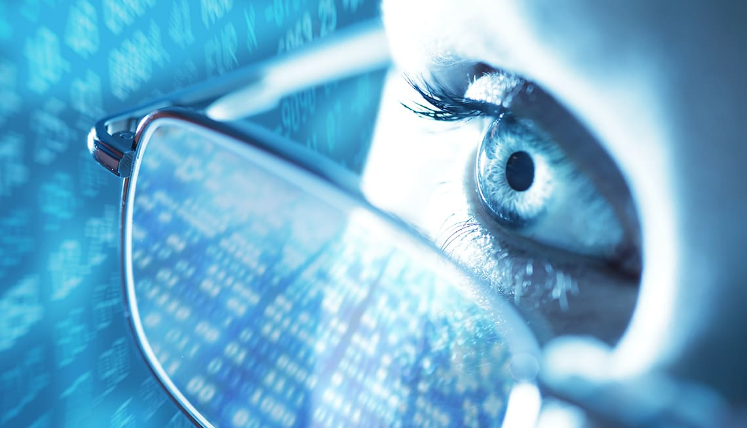
TENDENCIAS DEL MERCADO
El Panorama Actual
Con el uso masivo de LEDs detrás de muchos monitores y pantallas portátiles, el mercado de las micas y protecciones visuales para estos dispositivos vio una caída significativa desde hace más de 10 años. Sin embargo, los problemas visuales detectados en múltiples estudios médicos y tecnológicos han visto un aumento en el uso de filtros antireflejantes y con protección para luz azul, principalmente en aplicaciones oftalmológicas.
A la fecha de esta presentación, Oculus Life ocupa un puesto privilegiado en el mercado, pues es una de 3 compañías a nivel mundial en ofrecer protección directa sobre dispositivos, en lugar de en lentes correctivos. Adicionalmente, Oculus Life es la única mica en ofrecer un material resistente a rayones y presión, lo cual la posiciona por delante de la competencia directa.

Slide 8
Imágenes del producto

Slide 9
Muchas gracias
Julia Linares
REPRESENTANTE DE SERVICIO
nilsson@example.com
678-555-0100

